Slide 1
Виды конфликтов в педагогическом процессе и способы их разрешения
Алябышева Е. С.
2012

Slide 2
Особенности педагогических конфликтов.

Slide 3
Профессиональная ответственность учителя за педагогически правильное разрешение ситуации.
– Участники конфликтов имеют различный социальный статус чем и определяется их разное поведение в конфликте.
– Разница возраста и жизненного опыта участников разводит их позиции в конфликте, порождает разную степень ответственности за ошибки при их разрешении.
– Различное понимание событий и их причин участниками (конфликт «глазами учителя» и «глазами ученика» видится по-разному), поэтому учителю не всегда легко понять глубину переживаний ученика, а ученику – справиться со своими эмоциями, подчинить их разуму.

Slide 4
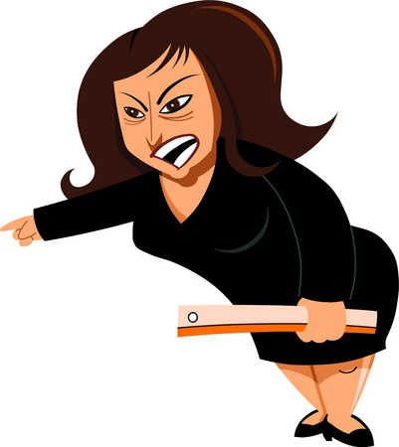
Присутствие других учеников при конфликте делает их из свидетелей участниками, а конфликт приобретает воспитательный смысл и для них; об этом всегда приходится помнить учителю.
Профессиональная позиция учителя в конфликте обязывает его взять на себя инициативу в его разрешении и на первое место суметь поставить интересы ученика как формирующейся личности.
Всякая ошибка учителя при
разрешении конфликта порождает
новые ситуации в которые
включаются другие ученики.

Slide 5
Причины конфликтов.

Slide 6
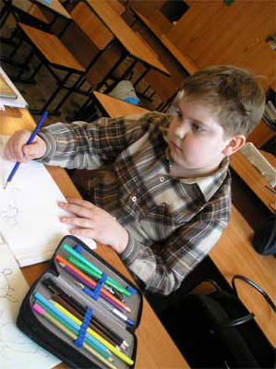
Отсутствие взаимопонимания между педагогами и учащимися, вызванное, незнанием возрастных психологических особенностей. Так, повышенная критичность, свойственная подростковому возрасту, зачастую воспринимается учителями как негативное отношение к их личности.
Консерватизм и стереотипность в выборе воспитательных методов и средств.
Учителем, как правило, оценивается не отдельный поступок ученика, а его личность.
Оценка ученика нередко строится на субъективном восприятии его поступка и малой информированности о его мотивах.

Slide 7
Учитель затрудняется провести анализ возникшей ситуации, торопится строго наказать ученика.
Личностные качества и нестандартное поведение отдельных учеников являются причиной постоянных конфликтов.
Личностные качества учителя (раздражительность, грубость, мстительность, самодовольство, беспомощность); настроение учителя.
Общий климат и организация работы в педагогическом коллективе

Slide 8
Стили взаимодействия
педагога в конфликте

Slide 9
Стиль конкуренции
соперничества может использовать педагог, обладающий сильной волей, достаточным авторитетом.
Его можно использовать, если:
обладаете достаточной властью и авторитетом, и представляется очевидным, что предлагаемое вами решение – наилучшее;
чувствуете, что у вас нет иного выбора и вам нечего терять;
Однако следует иметь в виду, что этот стиль, кроме чувства отчуждения, ничего больше не сможет вызвать.

Slide 10
Стиль сотрудничества
используется, если, отстаивая собственные интересы, вы вынуждены принимать во внимание нужды и желания другой стороны.
Этот стиль наиболее труден, так как он требует более продолжительной работы.
Цель его применения – разработка долгосрочного взаимовыгодного решения. Такой стиль требует умения объяснять свои желания, выслушивать друг друга, сдерживать свои эмоции.

Slide 11
Этот стиль можно использовать в следующих ситуациях:
– необходимо найти общее решение, если каждый из подходов к проблеме важен и не допускает компромиссных решений;
– у вас длительные, прочные и взаимозависимые отношения с другой стороной;
– стороны способны выслушать друг друга и изложить суть своих интересов.

Slide 12
Стиль компромисса
Стороны стремятся урегулировать разногласия при взаимных уступках .При использовании этого стиля акцент делается не на решении, которое удовлетворяет интересы обеих сторон, а на варианте, который можно выразить словами: «Мы не можем полностью выполнить свои желания, следовательно, необходимо прийти к решению, с которым каждый из нас мог бы согласиться».

Slide 13
Такой подход к разрешению конфликта можно использовать в следующих ситуациях:
– обе стороны имеют одинаково убедительные аргументы;
– удовлетворение вашего желания имеет для вас не слишком большое значение;
– вас может устроить временное решение, так как нет времени для выработки другого или же другие подходы к решению проблемы оказались неэффективными.

Slide 14
Стиль уклонения
реализуется обычно, когда затрагиваемая проблема не столь важна для вас, вы не отстаиваете свои права, не сотрудничаете.
Стиль уклонения можно рекомендовать к применению в следующих ситуациях:
– источник разногласий несуществен для вас по сравнению с другими более важными задачами, а потому вы считаете, что не стоит тратить на него силы;
– знаете, что не можете или даже не хотите решить вопрос в свою пользу;

Slide 15
– у вас мало власти для решения проблемы желательным для вас способом;
– хотите выиграть время, чтобы изучить ситуацию и получить дополнительную информацию, прежде чем принять какое-либо решение;
– пытаться решить проблему немедленно опасно, так как вскрытие и открытое обсуждение конфликта могут только ухудшить ситуацию;
– у вас был трудный день, а решение этой проблемы может принести дополнительные неприятности.
Не следует думать, что этот стиль является бегством от проблемы или уклонением от ответственности.

Slide 16
В действительности уход или отсрочка может быть вполне подходящей реакцией на конфликтную ситуацию, так как за это время она может разрешиться сама собой или вы сможете заняться ею позже, когда будете обладать достаточной информацией и желанием разрешить ее.

Slide 17
Стиль приспособления
может быть применен в следующих наиболее характерных ситуациях:
– важнейшая задача – восстановление спокойствия и стабильности, а не разрешение конфликта;
– предмет разногласия не важен для вас, или вас не особенно волнует случившееся;
– считаете, что лучше сохранить добрые отношения с другими людьми, чем отстаивать собственную точку зрения;
– осознаете, что правда не на вашей стороне;
– чувствуете, что у вас недостаточно власти или шансов победить.

Slide 18
Нужно помнить, что ни один из рассмотренных стилей разрешения конфликта не может быть выделен как самый лучший. Надо научиться эффективно использовать каждый из них и сознательно делать тот или иной выбор, учитывая конкретные обстоятельства.

Slide 19
Ситуации

Slide 20
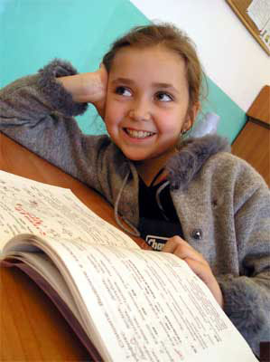
Ситуация 1.
«На уроке математики учительница несколько раз делала замечание ученику, который не занимался. На замечания учительницы он не реагировал, продолжая мешать другим. Учительница прекратила урок. Класс зашумел, а виновник продолжал сидеть на своем месте. Учительница села за стол и стала писать в журнале. Ученики занимались своими делами. Так прошло 20 минут. Прозвенел звонок, учительница встала и сказала, что весь класс оставляет после уроков. Все зашумели».

Slide 21
Такое поведение ученика свидетельствует о полном разрыве взаимоотношений с учителем и приводит к ситуации, когда работа учителя зависит от «милости» ученика.
Подобные конфликты часто происходят с учениками, испытывающими трудности в учебе, когда учитель ведет предмет в данной группе непродолжительное время и отношения между учителем и учениками ограничиваются контактами только вокруг учебной работы.
Такие конфликты возможны из-за того, что учителя часто предъявляют завышенные требования к усвоению предмета, а отметки используют как средство наказания тех, кто не подчиняется учителю, нарушает дисциплину на уроке.

Slide 22
Вопросы для анализа ситуации:
1. Что предшествовало возникновению ситуации?
2. Основные причины возникшего конфликта и его содержание.
3. Личностная позиция учителя в возникшей ситуации, реальные цели учителя во взаимодействии с учеником.
4. Определите в ситуации момент, когда учитель мог бы предупредить ее переход в конфликт.
5. Что помешало учителю сделать это?
6. Какие приемы воздействия мог бы использовать учитель в ситуации и как он их использовал?
7. Смысл конфликта для каждого из его участников.
8. Варианты отношений с учеником после конфликта.

Slide 23
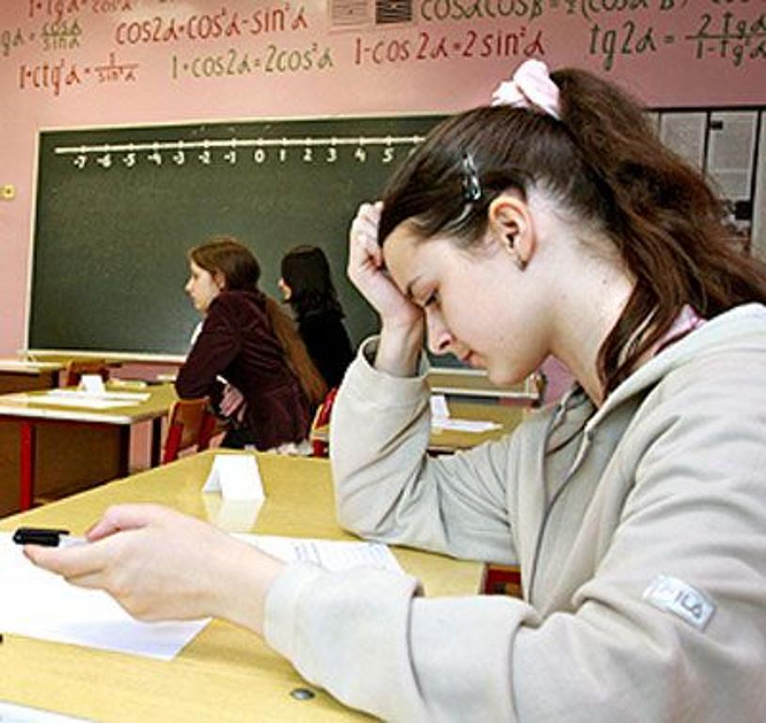
Ситуация 2.
Преподаватель начала занятие с проверки домашнего задания. У учащейся О. не было даже тетради по предмету. Преподаватель начала отчитывать учащуюся, заявив, что она бездельница. В ответ О. в резкой форме ответила, что вообще не собирается заводить тетрадь по этому предмету. Тогда преподаватель велела О. выйти из кабинета, на что учащаяся ответила: «И не подумаю». «Раз так, я сама уйду», – сказала преподаватель и ушла.

Slide 24
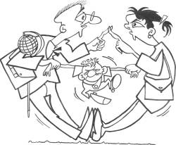
В возбужденном состоянии преподаватель пришла к директору училища, все рассказала и заявила, что пока учащаяся не выйдет из кабинета, она не будет проводить занятие.

Slide 25
Директор поступила в данной ситуации следующим образом:
нашла свободный кабинет и попросила всех учащихся перейти в него для продолжения урока, а О. попросила остаться на месте.
Во время занятия, которое проводилось без О., директор училища беседовала с ней и выяснила, что тетрадь у учащейся есть и домашнее задание она выполнила, но забыла тетрадь дома, а нагрубила она преподавателю из-за того, что та, не узнав причину отсутствия тетради, сразу начала ее оскорблять.

Slide 26
Директору удалось убедить О. в том, что она была неправа, что должна принести и показать тетрадь преподавателю, извиниться перед ней и попросить разрешения присутствовать на занятиях.
После урока преподаватель зашла к директору, и они вместе пришли к выводу, что преподаватель сама вызвала учащуюся на грубость.

Slide 27
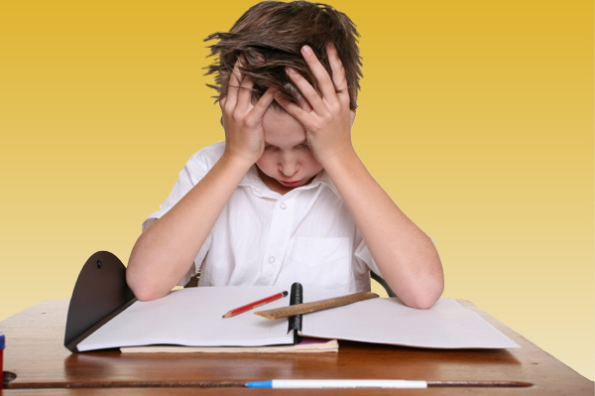
Ситуация 3.
На уроке литературы при проверке домашнего задания учительница трижды поднимала отвечать одного и того же ученика, но он молчал. В конце урока она объявила, что ставит ему «два». На следующем уроке учительница вновь начала опрос этого ученика и, когда он отказался отвечать, удалила его с урока.
На следующие занятия по предмету ученик ходить перестал, всячески избегая встреч с учителем, по другим предметам учился по-прежнему
успешно.В конце четверти учитель поставил ему «двойку».
Узнав об этом, ученик
совсем перестал посещать школу.

Slide 28
Не разобралась в причине отказа отвечать,
Не увидела в ученике «человека».
На следующий день учительница показала свое недоброжелательное отношение к ученику и тем углубила конфликт,
Ученик расценил позицию учителя в отношении себя как
несправедливую, и нормальные педагогические
отношения были нарушены по
вине учителя.

Slide 29
Ситуация 4.
Учащийся группы, систематически опаздывающий на утренние занятия, приглашен Вами (классным руководителем) для беседы.
Но неожиданно для себя Вы опоздали и пришли на 20 минут позже назначенного времени.
Учащийся Вас дождался и с любопытством ожидает, как Вы себя поведете?

Slide 30
Как показала работа с учителями, многие из них затрудняются в проведении диалога с учениками разного возраста.
Диалог учителя с учениками часто ведется на командно-административном уровне и содержит набор стереотипных выражений, упреков, угроз, недовольства поведением ученика.
Такое общение продолжается в течение многих лет обучения в школе, и к старшему школьному возрасту многие из учеников вырабатывают ответный стиль общения с учителями.

Slide 31
С одними учителями этот стиль имеет:
учебно-деловой характер: «Она (учительница) говорит — я слушаю», «Она спрашивает — я отвечаю то, что она от меня ожидает, — и все у меня в порядке. А чем живу и над чем размышляю — это взрослых мало интересует, неужели вы не поняли это? Ведь все хотят жить спокойно!»;
или безразлично-равнодушный. «Она говорит — я слушаю и делаю по-своему, все равно забудет, о чем говорили, только на глаза надо реже попадаться»;
или свободно-личностный: «Разговоры обо всем «за жизнь» — не многие учителя видят в них смысл» (из разговоров с учениками).

Slide 32
Ситуация 5.
Во время перемены в учительской клас. рук. беседовала с матерью о его учебе, поведении. Мать сознавала и свою вину перед учителями, и свою беспомощность как-то исправить поведение сына.
Учителя, входя в учительскую, видели эту беседу, и каждый старался дополнить перечень проступков ученика, вспомнить все его «грехи».
Никто из учителей не проявил сочувствия, не сказал доброго слова. Подросток все ниже опускал голову, но на лице уже не было смирения и раскаяния, а скорее недоумение и озлобление. И когда классный руководитель спросила: «Понял, к чему ты идешь, как к тебе относятся учителя, да и мать до чего довел?!», он злобно взглянул и выбежал из учительской.

Slide 33
Наказание.
При разрешении конфликтов учителя считают наказание одним из основных средств воздействия.
Они полагают, что этим будет достигнуто неповторение поступка, что это устрашит ученика. Однако вспомним из отечественной истории о том, что можно построить на страхе.
Весь вопрос в том, какой след переживаний остается в душе ребенка после его наказания: раскаяние, злоба, стыд, страх, обида, вина, агрессия?
Такой «беседой» учителя лишь
озлобили подростка:
ведь он не простит/своего публичного «избиения», эмоционального истязания.

Slide 34
Для разрешения конфликта, когда отношения между учителем и учеником принимают характер противостояния, иногда приглашают «третьего».
При выборе «третьего» следует учесть, что он должен иметь возможность включиться в разрешение ситуации не по служебной обязанности. Он должен иметь и искреннее желание помочь ученику, и глубоко понять причины конфликта.
Таким «третьим» могут быть и родители, и кто-то из учителей или сверстников. Главное, чтобы «третий» был значимым для конфликтующего ученика человеком.
Часто в разрешение конфликта вынужденно включается директор школы или кто-то из администрации.

Slide 35
Проблемы дисциплины на уроках

Slide 36
Правила
1. Не пытайтесь за каждым отрицательным поступком видеть только отрицательные мотивы.
2. Не допускайте ни малейшей некомпетентности в преподавании своего предмета.
3. Школьники склонны охотнее выполнять распоряжения учителей при опосредованном способе воздействия.

Slide 37
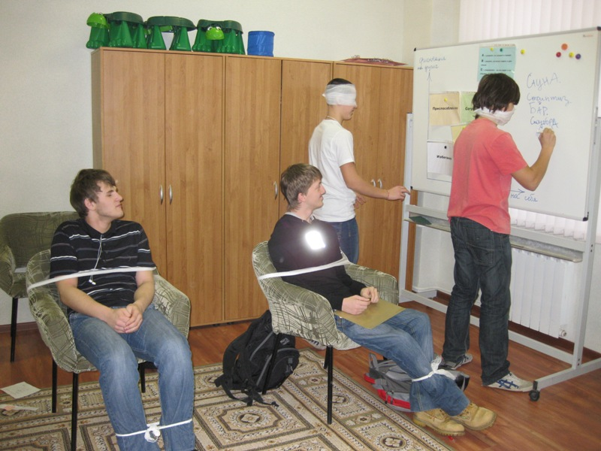
4. Школьника можно изменить к лучшему с помощью специальных приемов оценки его личности.
5. Совместная деятельность сближает людей и повышает их авторитет.
6. Предусмотрительность и корректность поведения учителя снижают напряжение в общении.

Slide 38
Очень важно из конфликтной ситуации выйти с достоинством. Таким образом будут защищены те социально ценные нормы, которые отстаивает учитель.
Чтобы выиграть психологическое противоборство в столкновении двух полярных систем норм и ценностей, учителю целесообразно запомнить эти подсказки.

Slide 39
Подсказка первая. "Два возбужденных человека не в состоянии прийти к согласию" (Дейл Карнеги).
Подсказка вторая. "Задержите реакцию!"
Подсказка третья. "Переведи реакцию!"
Подсказка четвертая. "Будь рационализатором!"
Подсказка пятая. "Будь парадоксальным!"

Slide 40
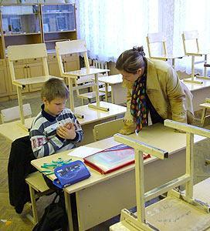
Ситуация 6.
Ученик Н. систематически не выполнял домашние задания. При выставлении неудовлетворительных оценок в дневник он заявлял: "Ну и ставьте!" Как-то раз при очередном опросе ученик опять ответил плохо. Учитель...

Slide 41
...предложил ученику открыть дневник и сказал: "Поставь сам себе оценку за ответ". Ученик был доволен. Учащиеся оживились. Стали подсказывать, что ставить.
Наконец, после долгого размышления, ученик поставил себе сам в дневник оценку "2". Учитель расписался в дневнике, а рядом дописал: "5 - за честность".
Конфликт был улажен, отношения между учителем и этим мальчиком стали более человечными и доверительными.

Slide 42
Ситуация 7.
Ребята решили сорвать урок молодой учительницы. При этом они договорились на уроке хрюкать. Когда педагог вошла в класс, раздались соответствующие звуки...

Slide 43
Тогда она обратилась к лидеру класса: "Вот хорошо, Витя, я вас как раз на ферму собралась повести на экскурсию. Будешь переводчиком? Поможешь в общении с животными?" Все засмеялись. Урок прошел как никогда живо и весело.

Slide 44
Ученики ценят хорошие отношения с теми учителями, которые могут разделить их радости. При таких отношениях бывают и конфликты, но разрешать их значительно проще, отношения не доходят до конфронтации.
В педагогических конфликтах не бывает до конца «правых» и «виновных», победителей и побежденных — в каждой педагогической неудаче, трудной судьбе ученика есть и вина несостоявшегося учителя.

Slide 45
Преподаватель, который способен разобраться в конфликте и разрешить его, который отучает воспитанников от ссор и склок и облегчает им, таким образом, повседневную жизнь, как правило, пользуется высоким авторитетом.
О таком преподавателе с благодарностью помнят долгие годы, а в коллективе, которым он руководит, всегда добрые отношения.

Slide 46
Спасибо за внимание!!

